Slide 1
第6章 信号与系统的时域和频域特性
Time and Frequency Characterization of Signals and Systems

Slide 2
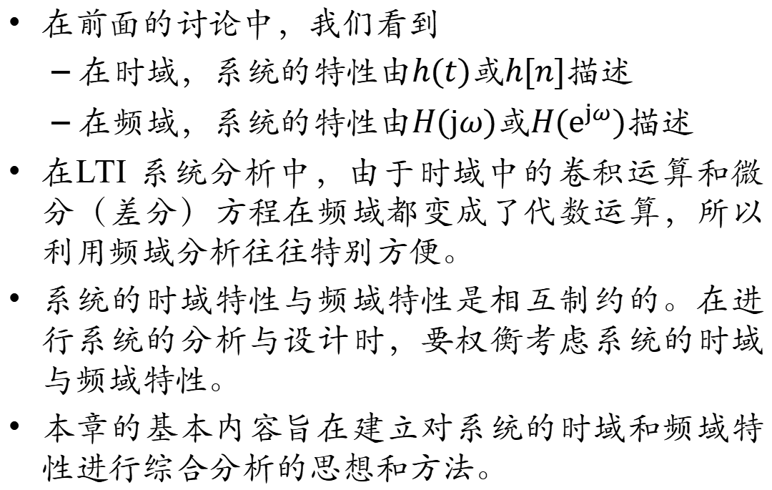
6.0 引言
在前面的讨论中，我们看到
在时域，系统的特性由$h(t)$或$h[n]$描述
在频域，系统的特性由$H(jω)$或$H(e^{jω})$描述
在LTI 系统分析中，由于时域中的卷积运算和微分（差分）方程在频域都变成了代数运算，所以利用频域分析往往特别方便。
系统的时域特性与频域特性是相互制约的。在进行系统的分析与设计时，要权衡考虑系统的时域与频域特性。
本章的基本内容旨在建立对系统的时域和频域特性进行综合分析的思想和方法。

Slide 3
6.1 傅里叶变换的模和相位表示
连续时间傅里叶变换的模-相位表示：
离散时间傅里叶变换的模-相位表示：
因此，导致信号失真的原因有两种：
幅度失真：频谱的模改变引起的失真。
相位失真：频谱的相位改变引起的失真。
在工程实际中，不同的应用场合，对幅度失真和相位失真有不同的敏感程度，也会有不同的技术指标要求。

Slide 4
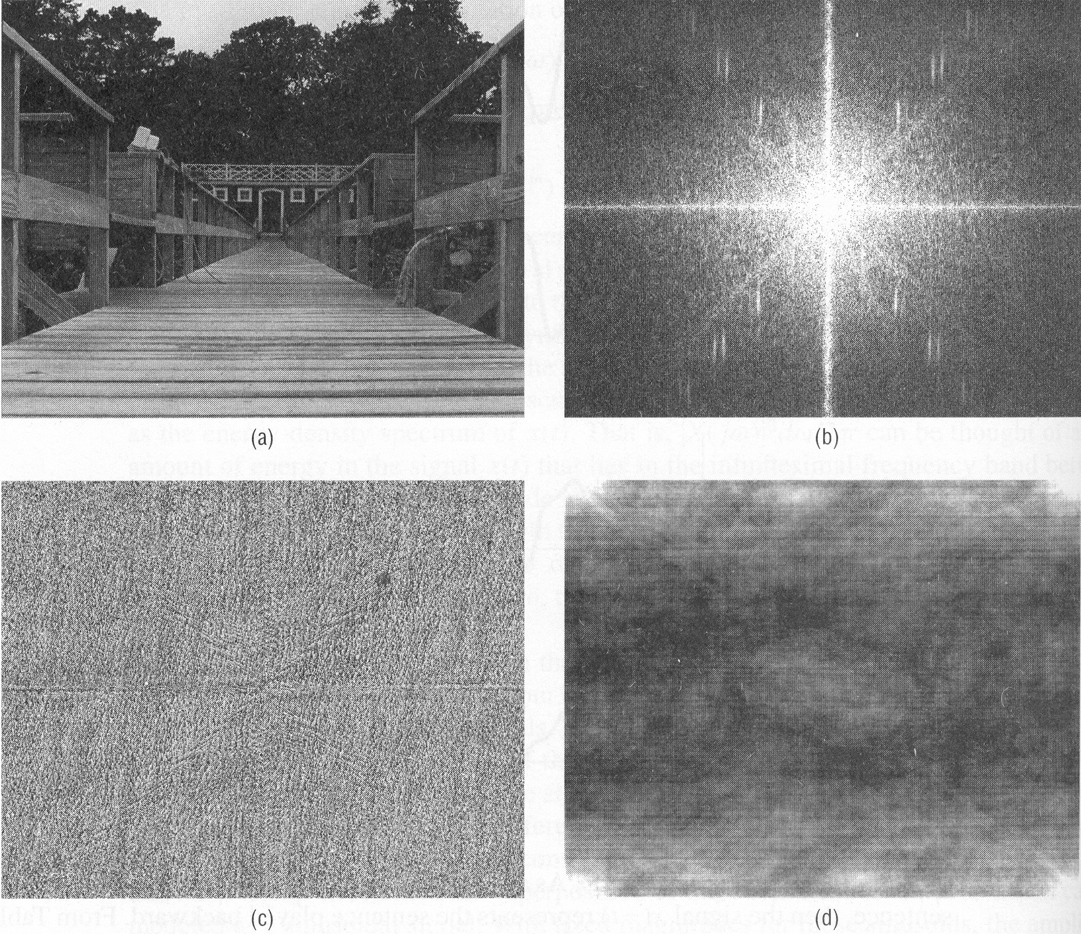
6.1 傅里叶变换的模和相位表示
(a)原图像
(b)图(a)的二维傅里叶变换的模
(c)图(a)的二维傅里叶变换的相位
(d)傅里叶变换的模与(b)相同,而相位为零

Slide 5
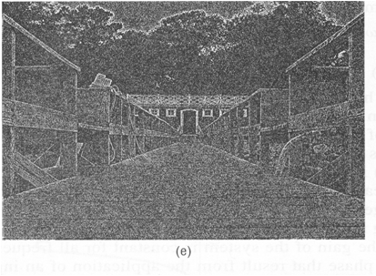
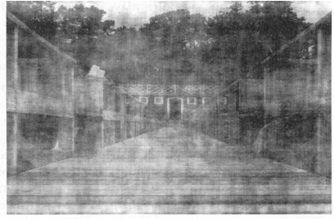
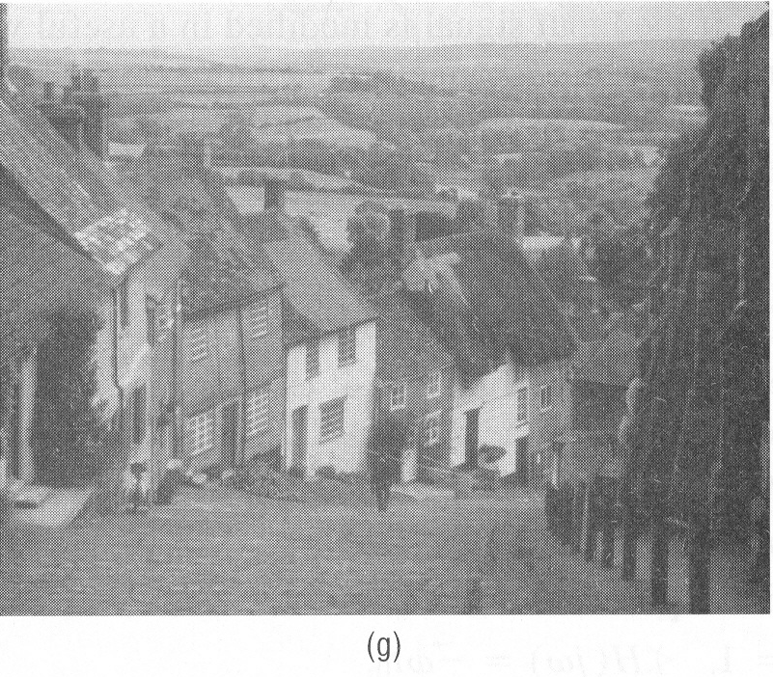
6.1 傅里叶变换的模和相位表示
(e)傅里叶变换的模为1，相位与(c)相同
(f)相位与(c)同，模为图(g)的傅里叶变换的模
(g)另一幅灰度图像

Slide 6
6.2 LTI系统频率响应的模和相位表示
LTI系统对输入信号所起的作用包括两个方面:
改变输入信号各频率分量的模；
改变输入信号各频率分量的相对相位。

Slide 7
6.2 LTI系统频率响应的模和相位表示
一. 线性与非线性相位
信号在传输过程中，相位特性或模特性发生改变都可能引起信号波形的改变，即发生失真。
当相位特性仅仅是产生一个线性相移时，只引起信号在时间上的平移。如连续时间LTI系统：
此时信号波形不改变，只是发生时间上的延迟，因此未丢失信号所携带的任何信息。
如果系统的相位特性是非线性的，由于不同频率分量所产生的时移不同，叠加起来会变成一个与原来信号很不相同的信号波形。
则

Slide 8






6.2 LTI系统频率响应的模和相位表示
二. 信号的无失真传输条件
如果系统响应与输入信号满足下列条件，可视为在传输中未发生失真：
这就要求：
$$y(t)=kx(t−t_{0})$$
$$y[n]=kx[n−n_{0}]$$
$$H(jω)=ke^{−jωt_{0}}$$
$$H(e^{jω})=ke^{−jωn_{0}}$$
——频域表征
$$h(t)=kδ(t−t_{0})$$
$$h[n]=kδ[n−n_{0}]$$
——时域表征

Slide 9
6.2 LTI系统频率响应的模和相位表示
ω
ω
0
0
如果一个系统的幅频特性是一个常数，称这种系统为全通系统。
通常，系统若在被传输信号的带宽范围内满足不失真条件，则认为该系统对此信号是不失真系统。

Slide 10
6.3 理想频率选择性滤波器
一. 理想频率选择性滤波器的频率特性
低通
高通
带通
带阻

Slide 11
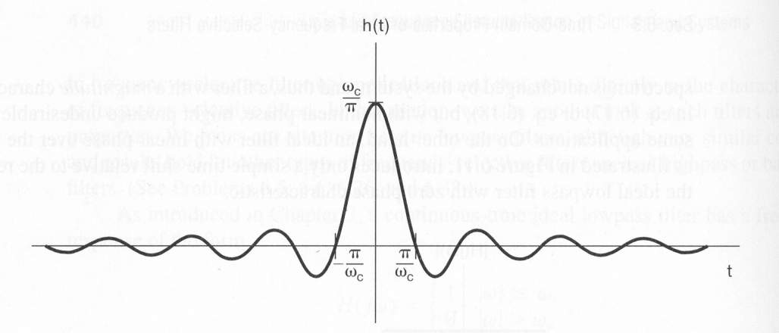
6.3 理想频率选择性滤波器
二. 理想滤波器的时域特性
以理想低通滤波器为例
傅里叶变换反变换为:
1
连续时间理想低通滤波器

Slide 12
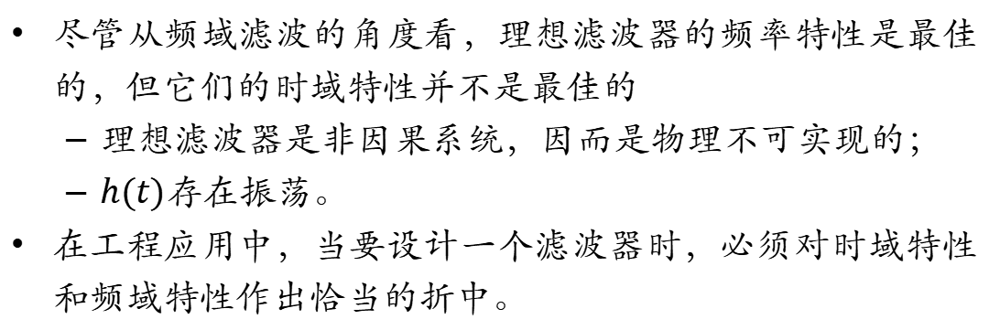
6.3 理想频率选择性滤波器
尽管从频域滤波的角度看，理想滤波器的频率特性是最佳的，但它们的时域特性并不是最佳的
理想滤波器是非因果系统，因而是物理不可实现的；
$h(t)$存在振荡。
在工程应用中，当要设计一个滤波器时，必须对时域特性和频域特性作出恰当的折中。
自学（不做要求）：
6.4 非理想滤波器的时域和频域特性讨论
6.5 一阶与二阶连续时间系统
6.6 一阶与二阶离散时间系统
6.7 系统的时域分析与频域分析举例

Slide 13
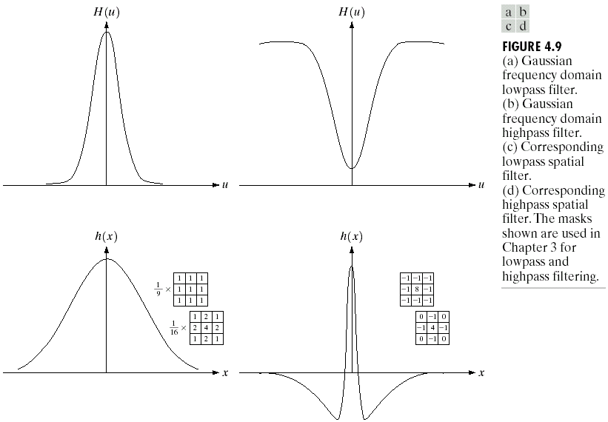
6.3 理想频率选择性滤波器
高斯滤波器
以一维为例, 设高斯滤波器(频率域)为H(u) = Ae^{-u2/2σ2}, 其中: σ为高斯曲线的标准差. 而相关的空间滤波器则为
注意高斯函数有两个重要特性:
① 它本身和它的傅里叶变换都是实高斯函数;
② 这一对傅利叶变换相互间有某种反比特性, 即当H(u)有较宽的轮廓(大的σ值)时, h(x)有较窄的轮廓, 反之亦然.
当接近无限时, H(u)趋于常数量, h(x)则趋于冲激函数.

Slide 14
课后作业
6.23(b, c)

